Slide 1
Mentori munka a Tan Kapuja Buddhista Gimnázium és Általános Iskola intézményén belül Készítette: Pavlik Andrea

Slide 2
Intézményünkben mentorrendszer működik.
Fejlesztési területek:
Főbb kompetenciaterületek:
• matematikai kompetencia
• szövegértési és szövegalkotási kompetencia
• társas és szociális kompetencia
• digitális kompetencia
• kommunikáció fejlesztése
Tantárgyi fejlesztés és tanulási módszerek
Felzárkóztatás
Nyomon követés: egyéni fejlesztési tervek minden egyes tanuló esetében

Slide 3
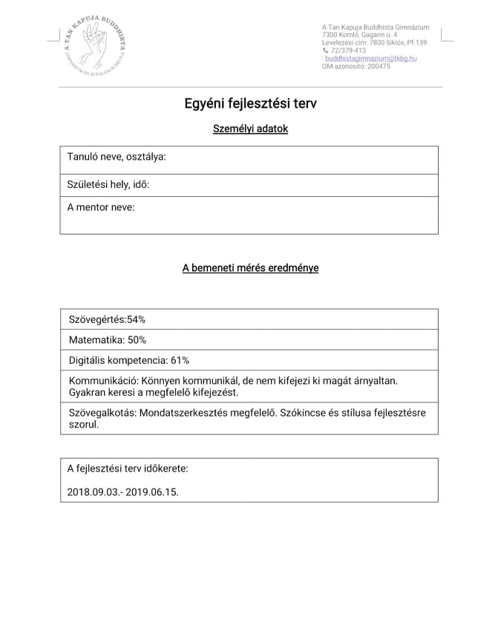
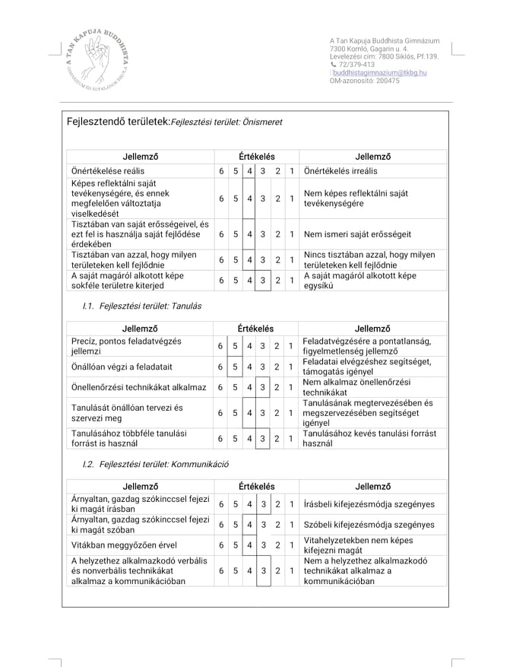

Slide 4
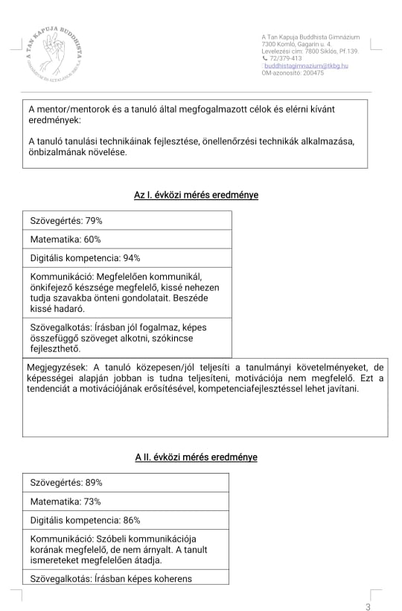
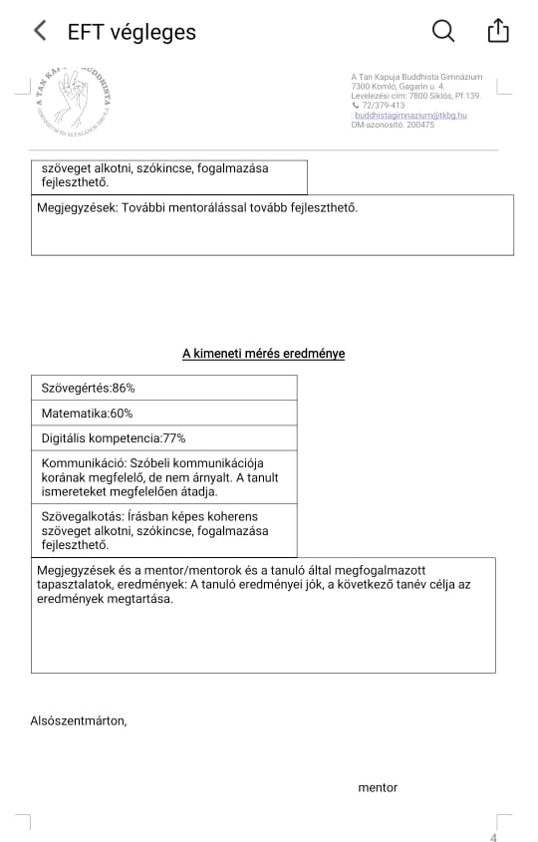

Slide 5
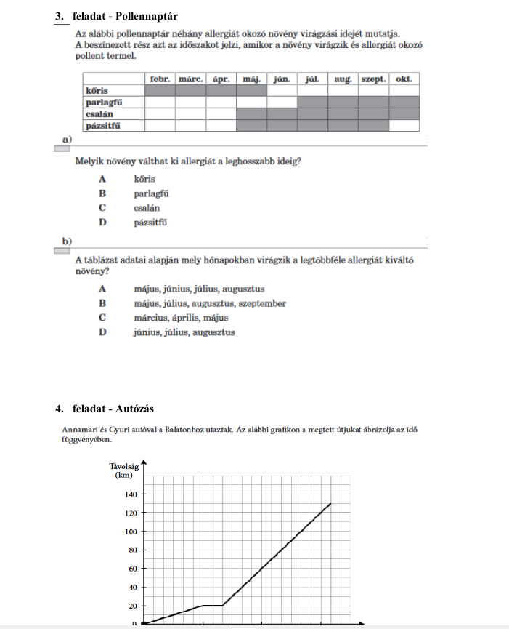
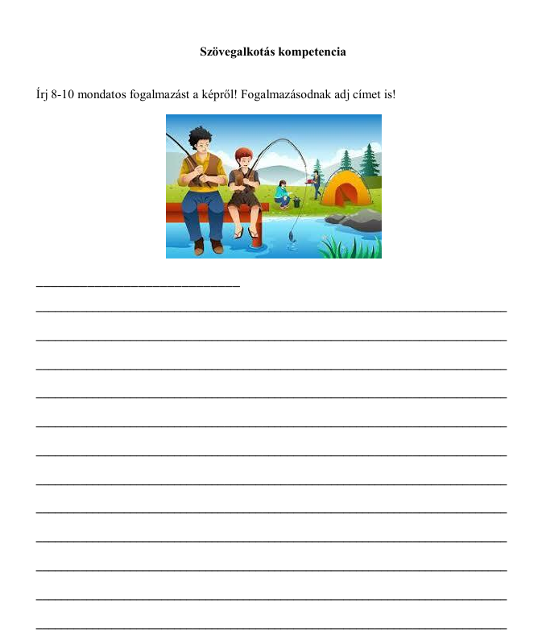
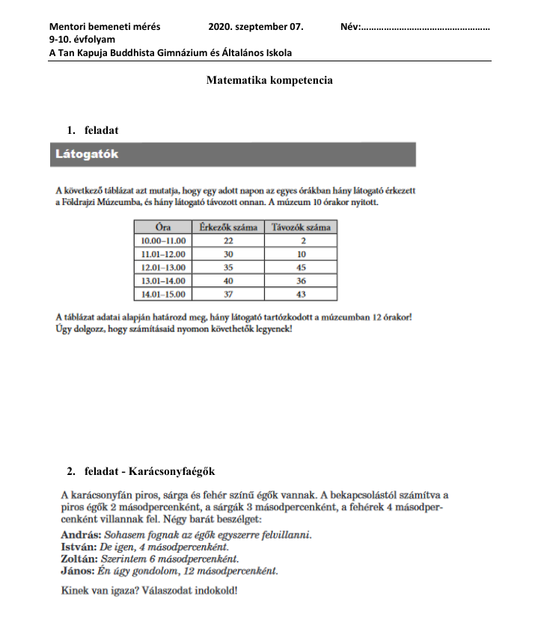
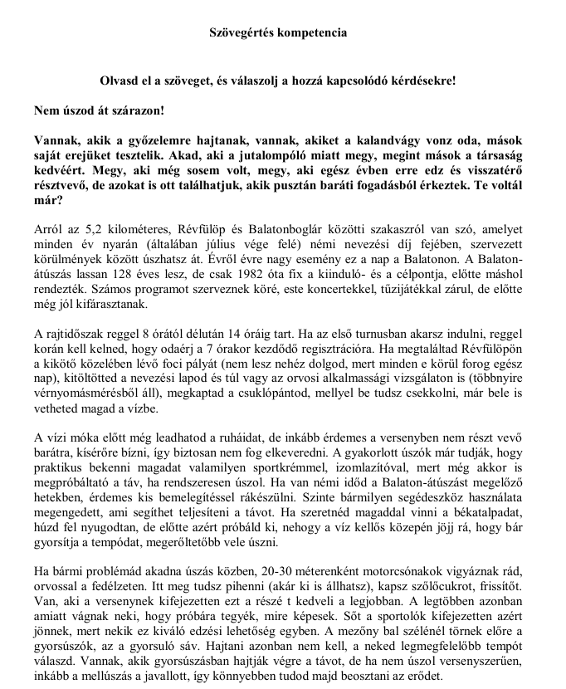
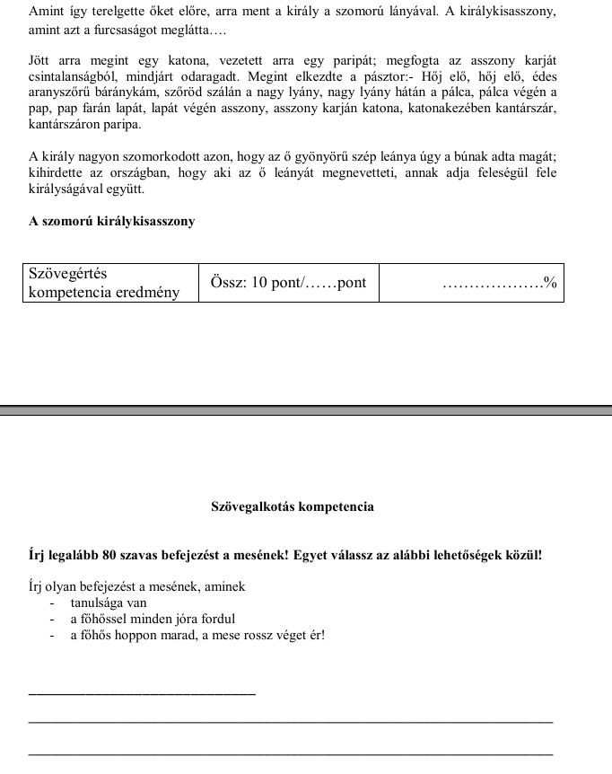
Mérések:

Slide 6
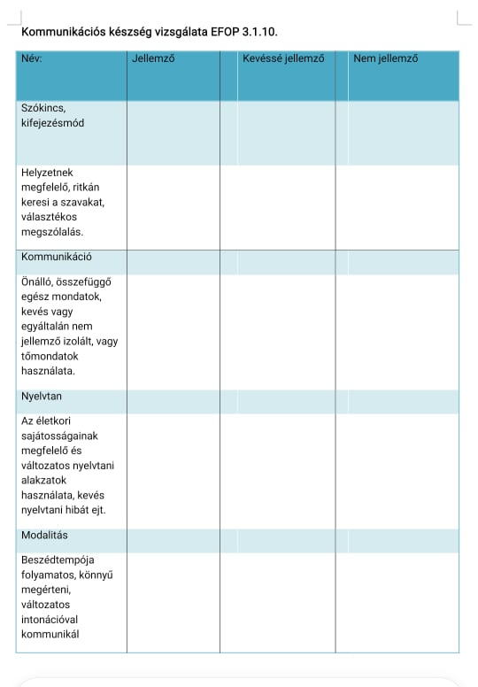
A kommunikáció felmérése a negyedéves vizsgákon történik.

Slide 7
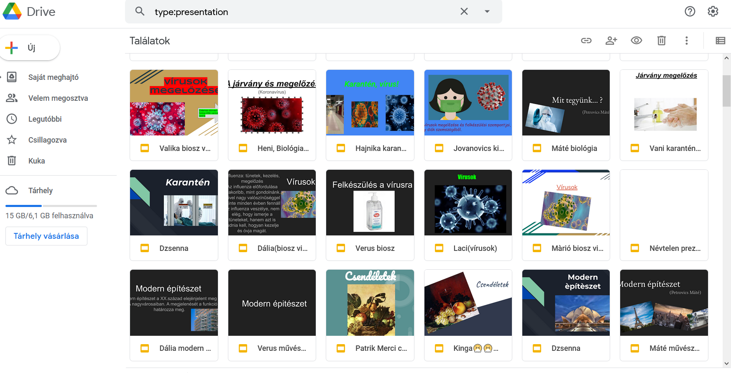
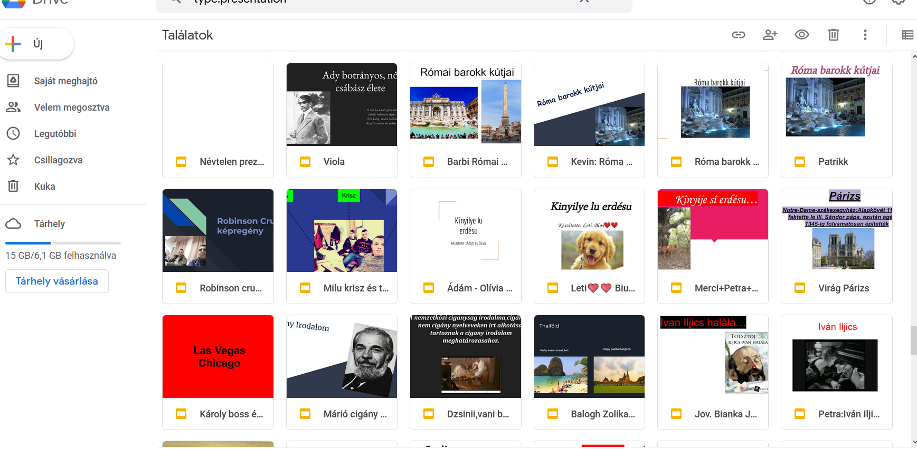
A tanulói munkák értékelésének szempontjai:
általános tartalom
koherencia
minőség
kreativitás
technika
A tanulói munkák a tableteket évfolyamonként hálózatba kötő, közös emailcímhez tartozó online háttértárolón érhetők el.

Slide 8
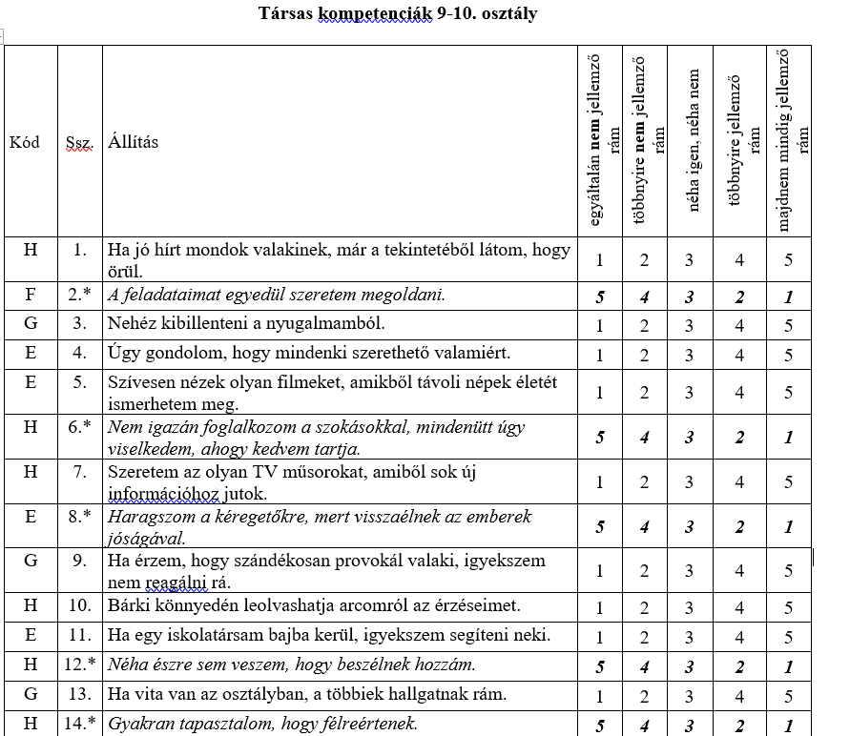
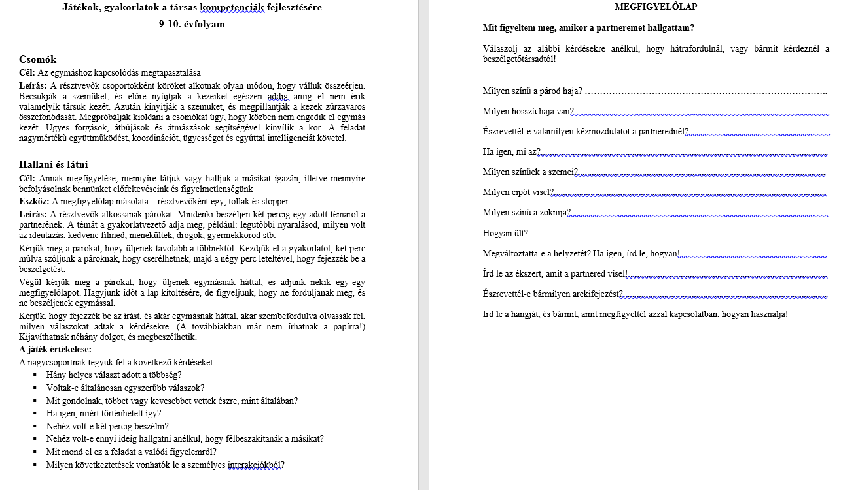
A mentori foglalkozások során válogatott fejlesztő feladatok alkalmazásával történik a társas és szociális kompetencia fejlesztése
A társas és szociális
kompetenciák
mérése tesztlappal történik

Slide 9
A bemutató óra:
Téma: papír alapú (vagy IKT) fejlesztési feladatok a szövegalkotáshoz
Az óra cél és feladatrendszere attitűdök, készségek, képességek:
• Szövegalkotás fejlesztése.
• Szókincs fejlesztése.
• Önálló és páros munka.
• Együttműködési készségek fejlesztése.
• Kreativitás fejlesztése.
Az óra didaktikai feladatai: gyakoroltatás, ellenőrzés, értékelés.
Tantárgyi kapcsolatok: informatika IKT használat esetén

Slide 10
Sztori kocka
A kreativitást, szociális kompetenciát és szövegalkotást segíti elő ez a feladat, valamint a tanulók rendkívül élvezik. Mivel a feladat használható redmentában is, a digitális kompetenciát is fejleszti. Használható ezen kívül tanórai keretek között is, ráhangolódásképpen.

Slide 11
Szinonima feladatlap
A tanulók szókincsét fejlesztő feladat, amely szintén alkalmazható a magyar óra keretein belül is. A tanulók a jelenlegi feladatlapon is találkoztak több olyan szóval, amely ismeretlen volt számukra. A rögzítés érdekében mindenképpen egy szövegalkotási feladattal zárul a gyakorlás. Használható IKT eszköz közvetítésével Redmentában is.

Slide 12
Képek
Kreatív szövegalkotást segítő gyakorlat, melyben a tanulók egy kép segítségével írnak meg egy történetet. Kereshet interneten, vagy a pedagógus előkészíthet számára megadott képeket. A feladat lényege, hogy a tanuló a szövegkohéziót képes legyen alkalmazni, mert számos esetben ez problémát jelent. Szintén fejleszti a kreativitást és a szövegalkotási készséget.

Slide 13
Tantárgyi fejlesztés a mentorórán:
Tantárgyi fejlesztések a mentorórák 40%-ában történnek.
Néhány jógyakorlat:
• puzzle
• saját készítésű társasjáték
• kártyák
• PPT készítése
• képregény készítése
• állandó ismétlések
• kulcsszavak, fürtábra

Slide 14
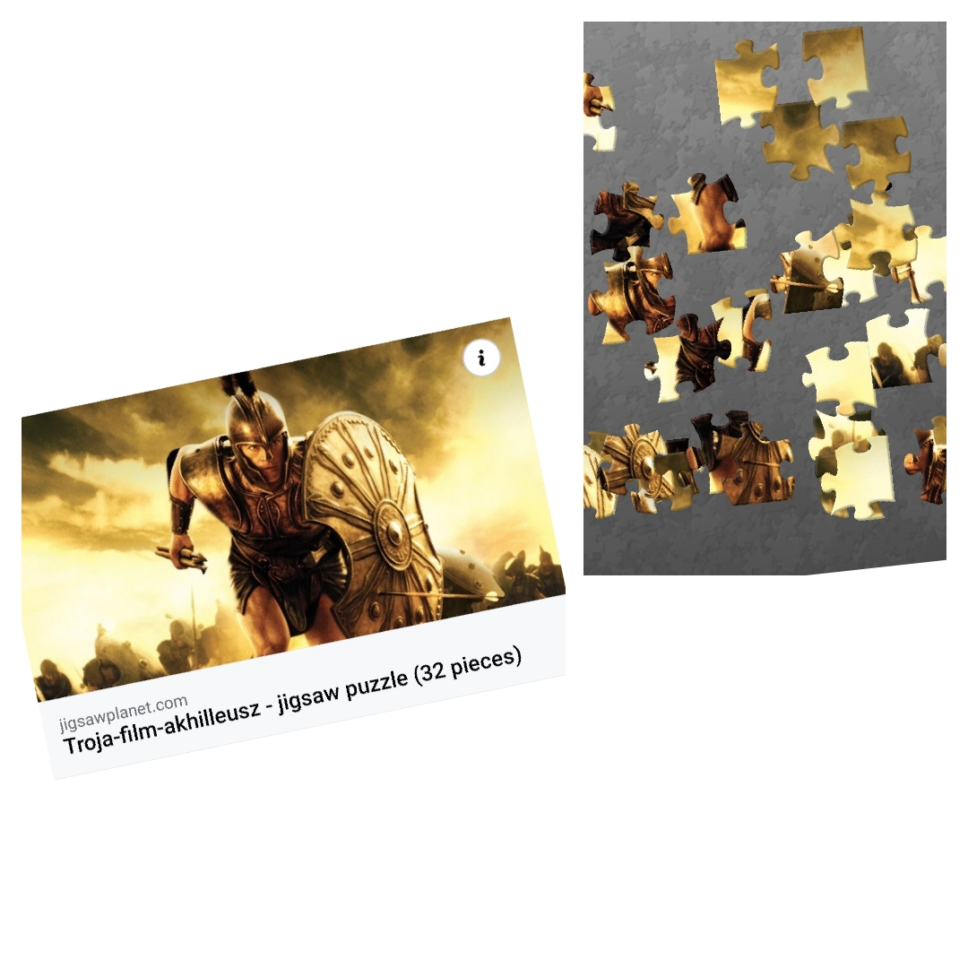
Puzzle: ráhangolódás

Slide 15
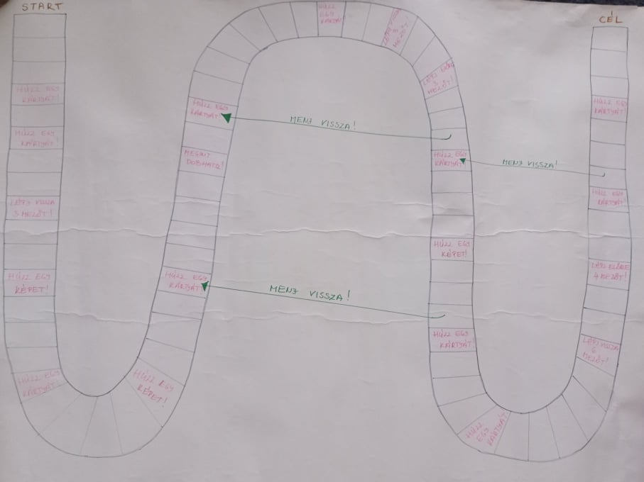
Saját készítésű társasjáték:
összefoglalás esetén

Slide 16
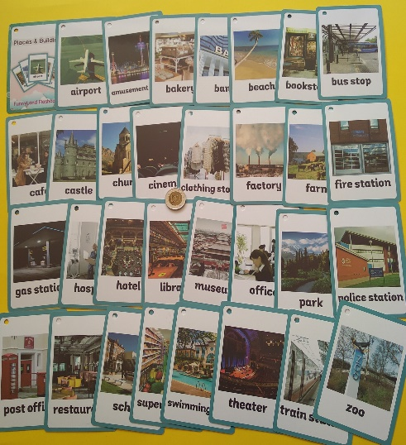
Szókártyák:
Nem kizárólag nyelvórához, hanem egyéb tantárgyakhoz is használható.
• szótanulás
• fogalmak tanulása
• kulcsszavak rögzítése

Slide 17
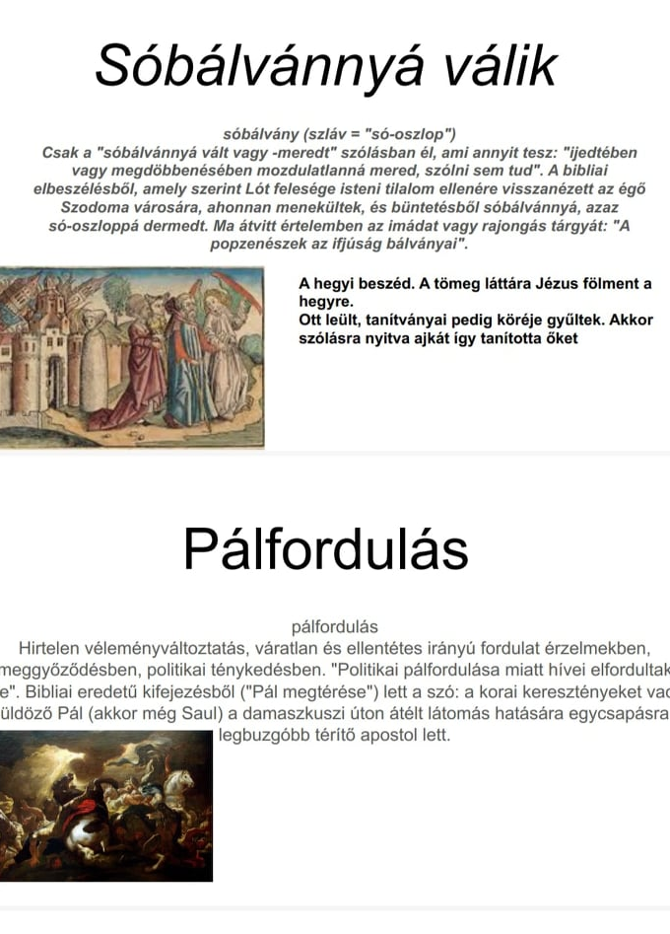
PPT
Lehet fogalmakhoz, történethez, személyekhez kötni és szintén bármelyik tantárgyhoz kapcsolható.

Slide 18
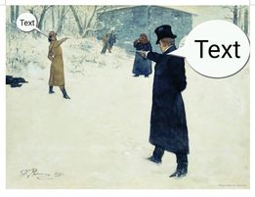
Képregény készítése:
Kötelező olvasmányok begyakoroltatásához

Slide 19
Mentorálás matematika és fizika tantárgyból
A hiányosságok pótlására egyéni szinten van lehetőség
Többféle magyarázat, szemléltetés adható a könnyebb megértés érdekében
Az ismeretek elmélyítésére, a tanult összefüggések alkalmazásának begyakorlására nyújt lehetőséget

Slide 20
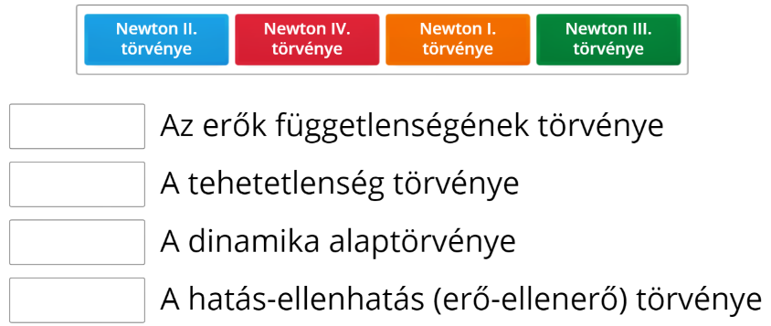
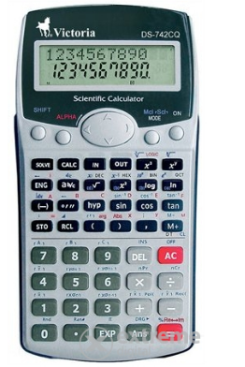
Főbb tevékenységeink
Definíciók, fogalmak értelmezése, megtanulása
Feladatok
megoldása
Számológép-használat gyakorlása
Alapműveletek gyakorlása

Slide 21
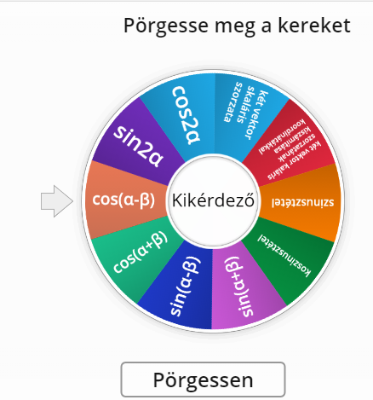
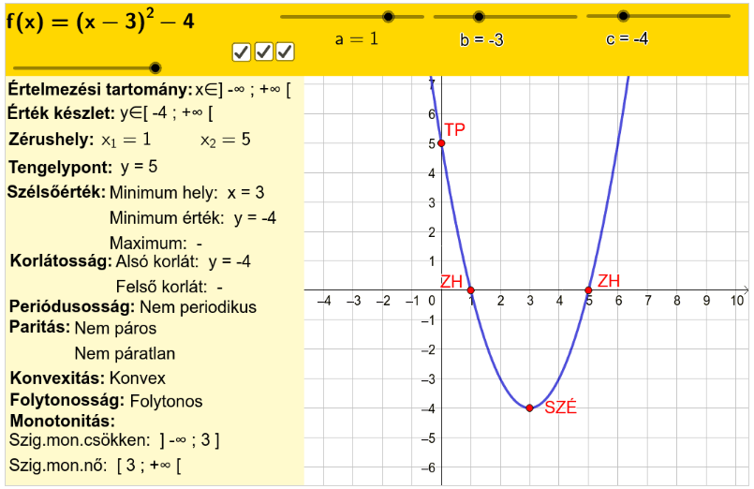
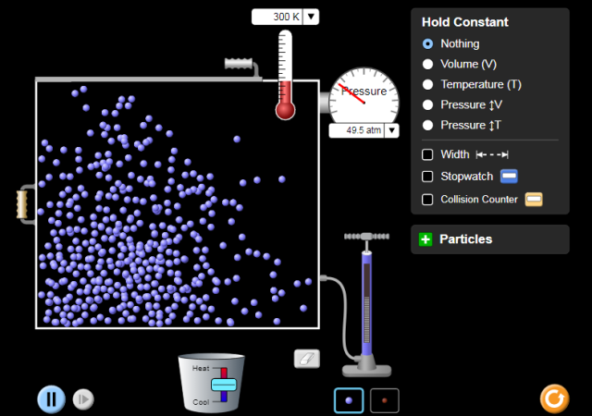
Módszerek, segédeszközök, szemléltetés
Páros munka, egyéni munka
Táblán (a gyerekek szeretnek a táblára írni), feladatlapon
vagy a füzetben
IKT eszközök feladatmegoldásra, gyakorlásra
Redmenta: gyakorló feladatlapok
Geogebra: szemléltetés
Wordwall: játékos feladatok
Phet: interaktív szimulációk

Slide 22
Minden feladattípus zárása:
• közös ellenőrzés
• értékelés
• hibákat átbeszélése
• POZITÍV MEGERŐSÍTÉS
Köszönöm a figyelmet!

